Slide 1

Proyecto ICAP
Realizado POR:
-RUBÉN DEL VALLE CARRILLO
-ÁNGEL GONZALÉZ DE SANTOS

Slide 2
ÍNDICE
Creación del pipeline
Creación del servicio web
Implementación de métodos de escalabilidad
Conclusión

Slide 3
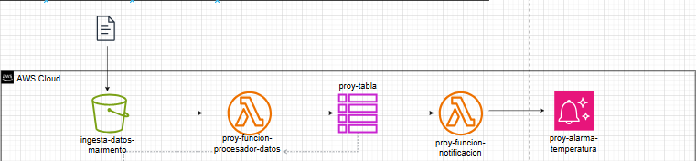
CREACIÓN DEL PIPELINE

Slide 4
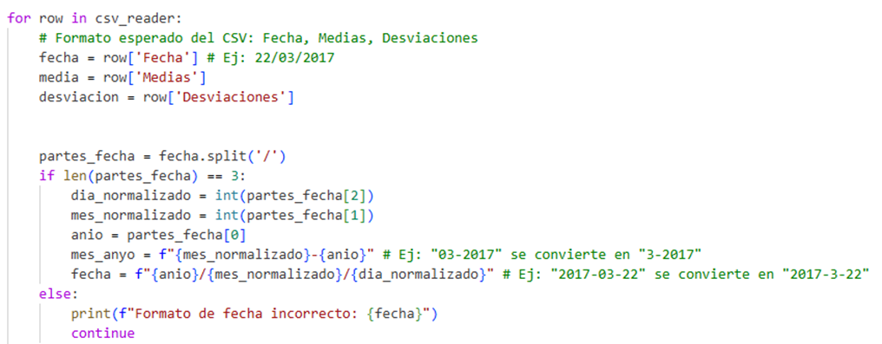
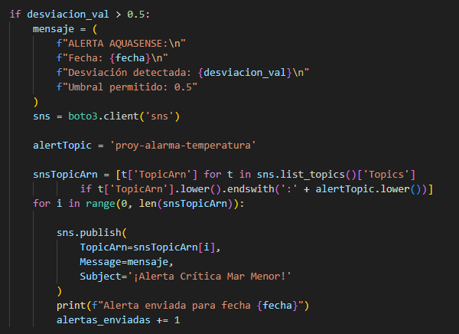
CREACION DEL PIPELINE
proy-funcion-procesador-datos
proy-funcion-notificacion

Slide 5
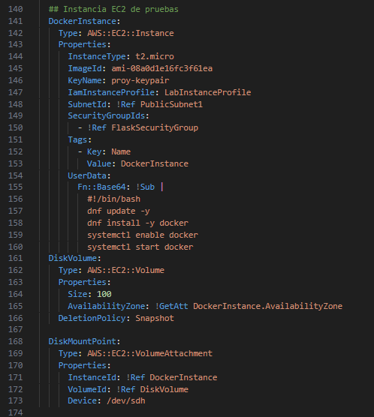
CREACION DEL SERVICIO WEB
Creación de infraestructura básica
-VPC
-Dos subredes publicas
-Tres grupos de seguridad
-Instancia Docker

Slide 6
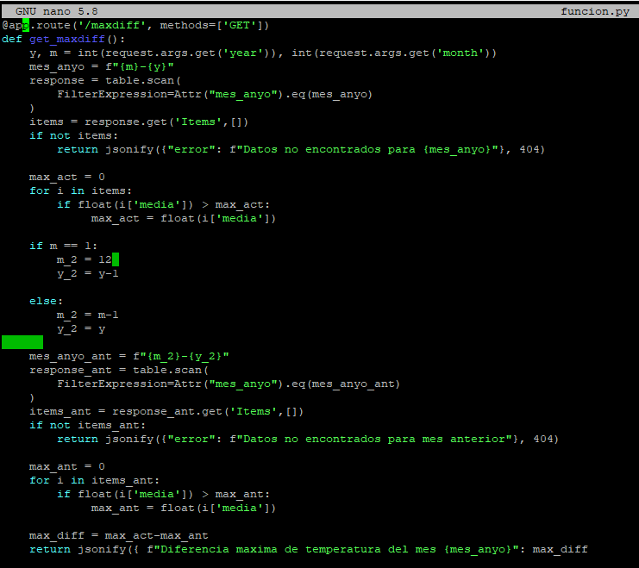
CREACION DEL SERVICIO WEB
Implementación de función Flask.
-Creación de nuevo directorio
-Creación de los ficheros
-Creación de imagen
-Creación de repositorio ECR

Slide 7
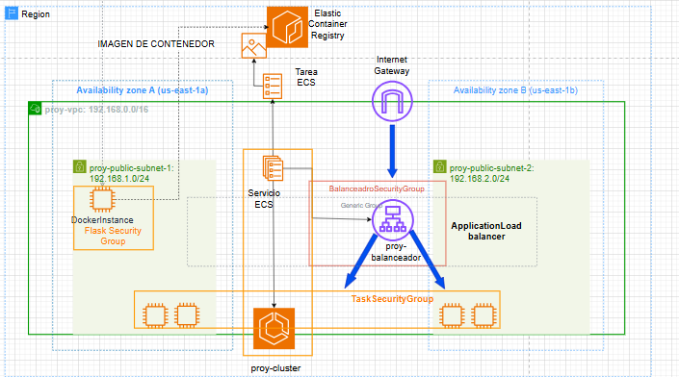
IMPLEMENTACIÓN DE MÉTODOS DE ESCALABILIDAD

Slide 8
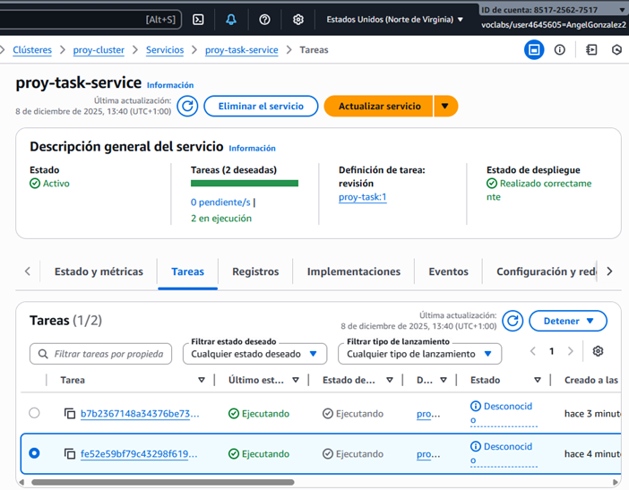
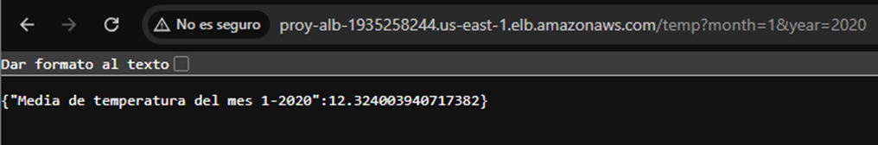
IMPLEMENTACIÓN DE MÉTODOS DE ESCALABILIDAD
Creación de puerta de enlace
Creación de balanceador
Creación de Clúster
Definición de tareas
Creación del Servicio

Slide 9
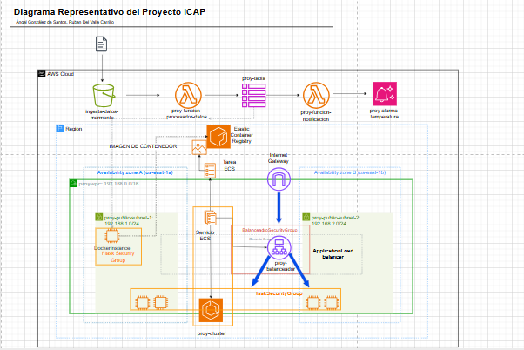

Slide 10
CONCLUSIONES
Clave de partición
FUNCIONES
PUERTO DE ENLACE

